Slide 1
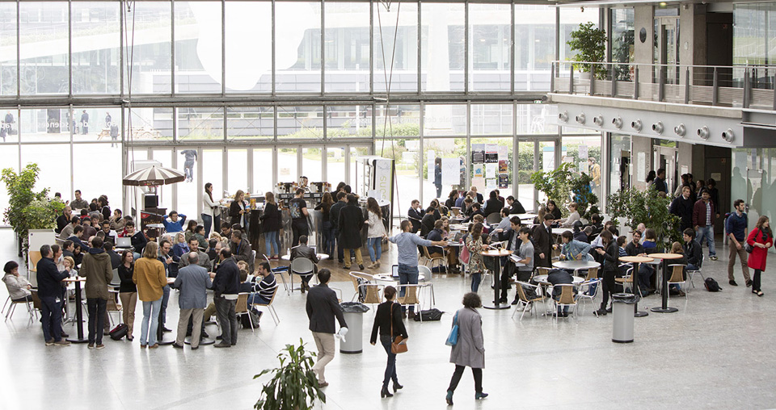

Rentrée 2025
ÉCOLE NATIONALE
DES PONTS ET CHAUSSEES
Bienvenue à la section de Français langue étrangère

Slide 2
L’équipe
    Amokrane Kaddour
      Adjoint du département langues et cultures (DLC), enseignant de FLE
      Bureau B 226
      Amokrane.kaddour@enpc.fr
    Anne Le Bourvellec
      Enseignante de FLE
      Bureau B 326
      Anne.le-bourvellec@enpc.fr
    Jennifer Lessertisseur
      Enseignante de FLE
      Bureau B326
      Jennifer.lessertisseur@enpc.fr
    Isabelle Salengros Iguenane
      Responsable de la section de FLE, enseignante de FLE
      B 227
      Isabelle.salengros@enpc.fr

Slide 3

Objectifs généraux de la section de FLE et les modules
Les objectifs généraux de la section de FLE
Faciliter l’insertion académique et sociale des élèves-ingénieurs allophones
Permettre de développer des compétences interculturelles et de travail en équipe
Préparer aux stages (court / long), au projet de fin d’études et à l’insertion professionnelle
Offre de cours sur mesure en appui sur un référentiel contextualisé : référentiel disponible sur l’Espace élèves sur educnet
=> pour consulter le référentiel flasher le QR code

Slide 4

Témoignage
“Ayant obtenu le baccalauréat français et ayant suivi tous les cours en français dans mon école d’origine au Liban, j’ai hésité, en intégrant l’Ecole des Ponts entre suivre des cours de français et apprendre une nouvelle langue. En effet, les cours de français se focalisent sur des thèmes très intéressants à l’Ecole : les échanges multiculturels, l’humour dans différents pays, la création de récits, le développement de projets interculturels, etc.
Ainsi, malgré mon très bon niveau de français, j’ai décidé de suivre ces cours en raison de la variété des thèmes proposés.
Deux ans plus tard, je suis ravie de ce choix : les cours sont très bien organisés, j’ai beaucoup appris, j’ai même développé des compétences linguistiques et je me suis fait des amis durant ces cours grâce au travail de groupe et des présentations orales!
Alors, j'encourage vivement toute personne ayant un très bon niveau de français à suivre des cours de la section FLE car je suis certaine qu'elle ne le regrettera pas! “
    Karen Al Hajj Assaf
    Étudiante libanaise

Slide 5
Module pendant le semestre
1 module de français = 1,5 ECTS pour le semestre (AMMS-DMS-SMCD-MSROE).
le lundi matin (8h30-11h30) axé sur attendus écrits/oraux académiques
En fonction de votre niveau => inscription obligatoire et automatique
Nombre de séances/module : 8 séances à partir de novembre, 24h
Une séance = 3h
Dates :
Lundi 24 novembre
Lundi 01-08-15 décembre
Lundi 05-12-19-26 janvier 2026
Besoin d’aide ? N’hésitez pas à nous contacter.

Slide 6
Test de positionnement
    Évaluation du niveau de français :
Compréhension de l’oral (1)
Compréhension de l’écrit (1)
Maitrise et structures de la langue
Production écrite (2)

Slide 7
Dates importantes
Pré-inscription dans les modules de français du 1er semestre : à voir avec Alice Phan
Début des cours du 1er cours : le 24 novembre

Slide 8
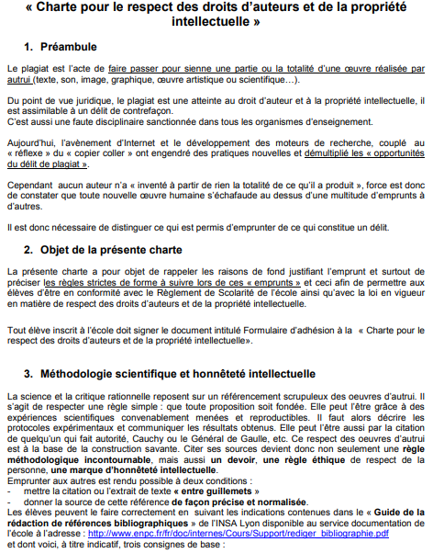
Plagiat
Charte pour le respect des droits d’auteur et de la propriété intellectuelle
« Citer ses sources devient donc non seulement une règle méthodologique incontournable, mais aussi un devoir, une règle éthique de respect de la personne, une marque d’honnêteté intellectuelle. Emprunter aux autres est rendu possible à deux conditions :
- mettre la citation ou l’extrait de texte « entre guillemets » ;
donner la source de cette référence de façon précise et normalisée. »
https://educnet.enpc.fr/course/view.php?id=781

